Slide 1
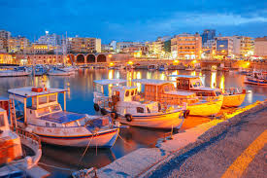
Заклад дошкільної освіти (ясла –садок) №641 міста Києва
Суднобудування греків
Підготувала
вихователь – методист Марія Погонець

Slide 2
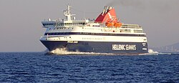
Сучасні пароплави
Пароплав Лефка Орі

Slide 3
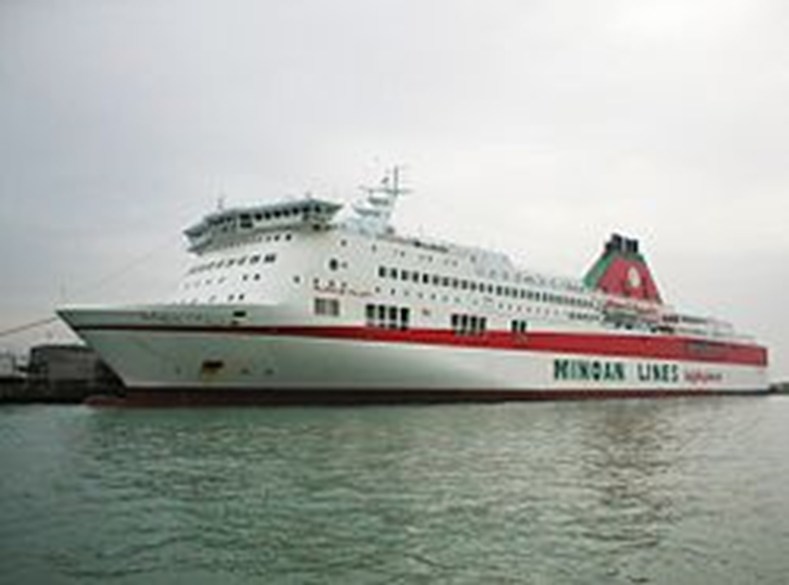


Slide 4
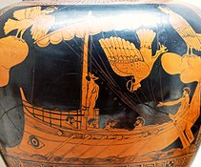
Давньогрецькі судна
Судно Одіссей

Slide 5
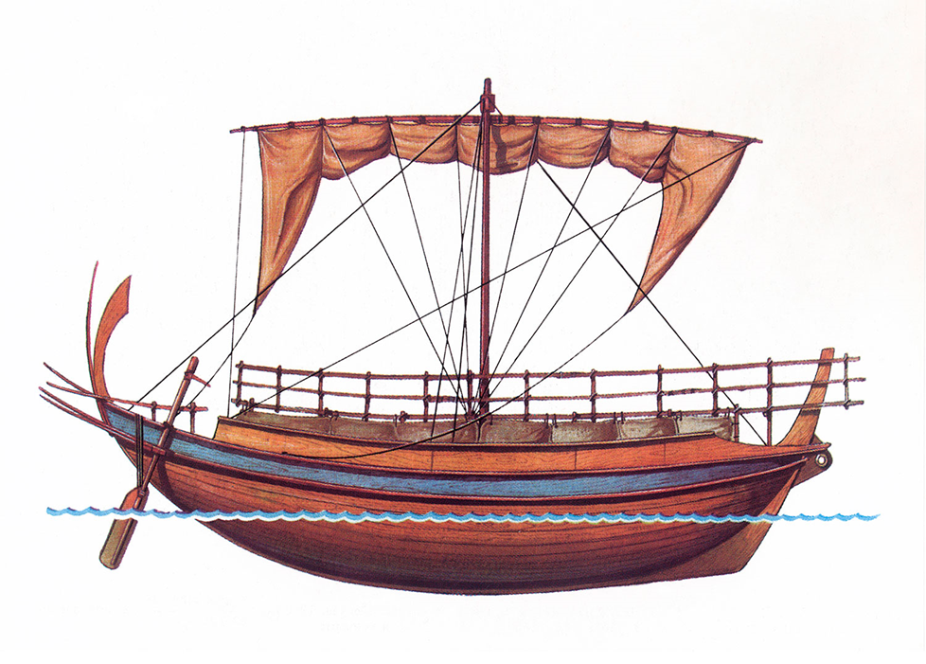


Slide 6
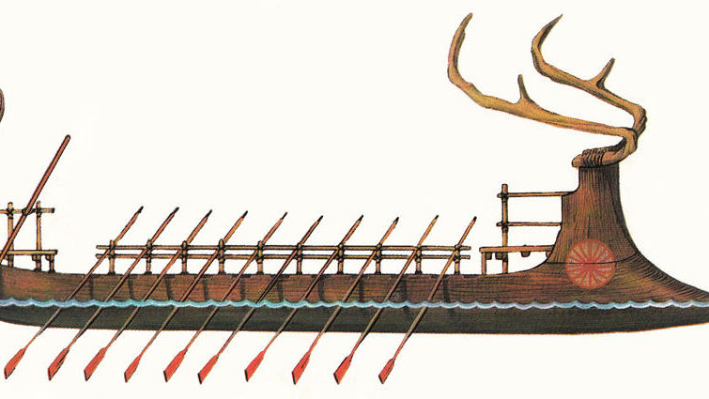
Корабель Егейського Моря

Slide 7
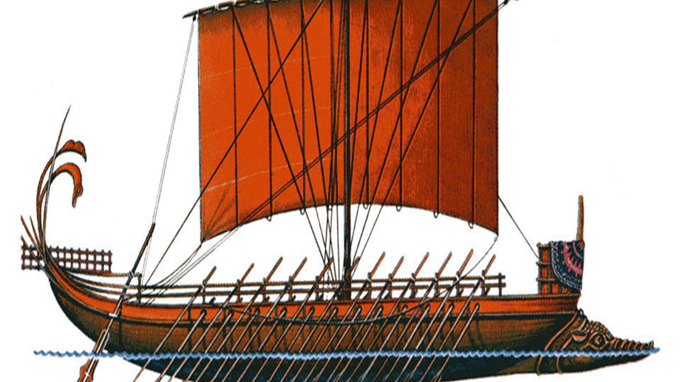
Бойовий корабель

Slide 8
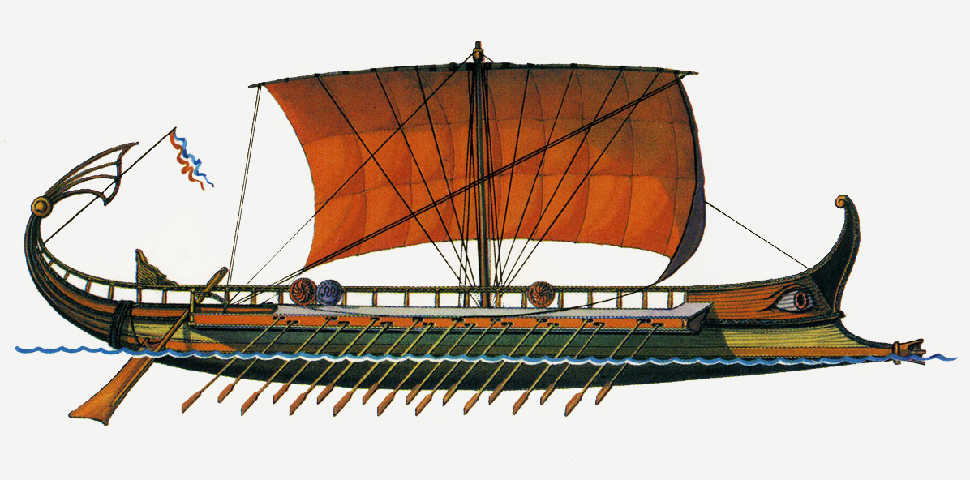
Бойовий корабель

